Slide 1
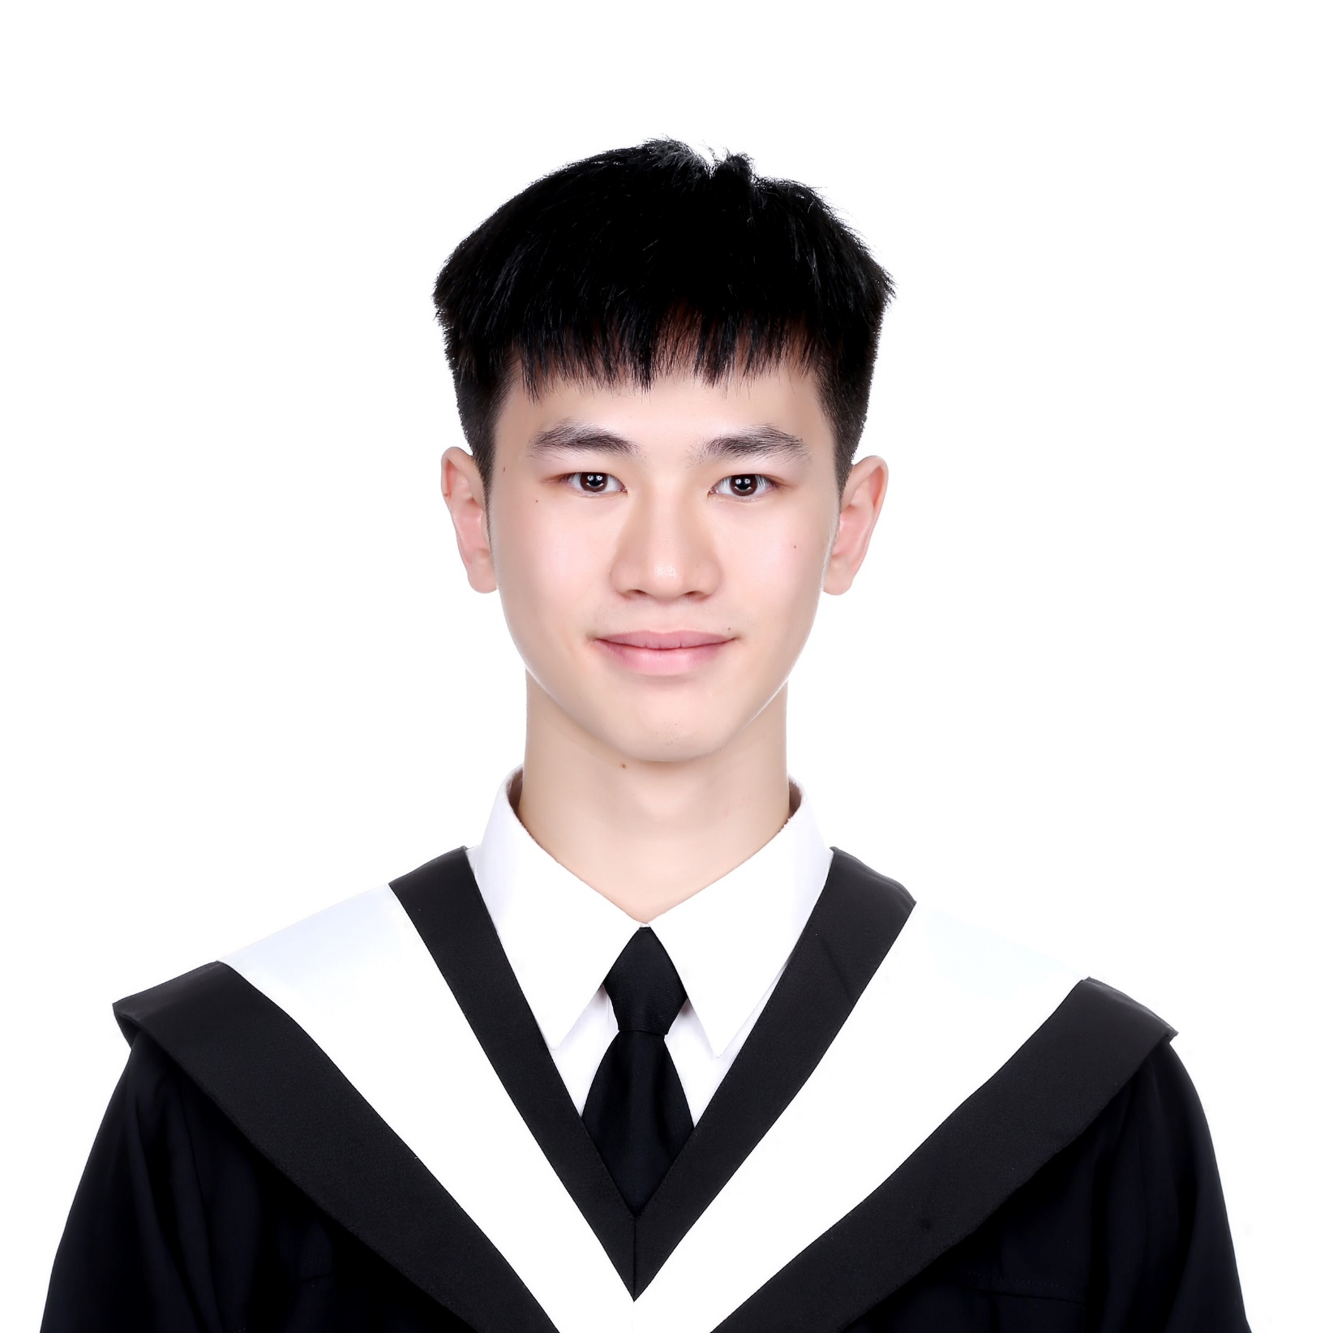



ballway.w@gmail.com
I am currently a program learner.
For the past 7 months, I have been learning C#, which is a programming language can be used for developing desktop apps, mobile apps and websites.
Please feel free to visit my GitHub page!
王柏崴
學歷
國立中正大學 National Chung Cheng University
企業管理學系 Business Administration
2017 – 2021 大學期間實得 150 學分，選修資工系課程共 26 學分。
專題
享食 FineFood – 美食資訊交流平台
2022/02 – 2022/05
和另 4 位組員共同規劃與建立資料庫系統，使用 Microsoft SQL / C# 等開發工具，建立一個能對資料庫完整進行 CRUD 的 WinForm 軟體。
在 WinForm 版本的平台完成後，我們也以 .NET MVC Core 的技術來實作網頁版本的平台，並且發佈至 Azure 雲端，以方便更多使用者能使用我們的服務。
實習經歷
軟體部實習生．鼎基資訊電腦股份有限公司
2020/07 – 2020/08
於實習期間見習基本電腦裝修、學習操作 Microsoft SQL / C# 等開發工具，最後獨立完成一份能對員工資料進行基本操作的桌面應用程式，並完成實習成果報告。
競賽榮譽
18th 全國季軍參賽隊伍 | 導師．ATCC 全國大專院校商業競賽
2020/03 – 2020/07
在 300 個參賽隊伍中排名第 3
受邀擔任由中正大學與輔仁大學學生跨校隊伍的指導老師。藉由傳授自身前一屆的參賽心得與經驗，對隊伍進行企畫指導。在長達三個月的賽期中，該隊伍陸續通過桃園市政府青年事務局組內初、複賽，最終被選為企業決賽代表隊，並在全國舞台中贏得季軍殊榮。

Slide 2




競賽榮譽
17th 全國季軍參賽隊伍 | 隊長．ATCC 全國大專院校商業競賽
2019/02 – 2019/06
在 255 個參賽隊伍中排名第 3
組隊發起人，並擔任隊長一職。在競賽中，從調查消費者資料，到分析目標客群痛點，進行一系列的企劃撰寫；為茶裏王品牌面臨的客群老化問題提出解方，成為統一企業組決賽代表隊；同時也創下第一次由中正大學學生隊伍進入決賽的紀錄，最終獲得全國季軍殊榮。
資格認證
TOEIC Golden Certificate 多益金色證書
(ETS) 美國教育測驗服務社
19072583 發照日期 Sep 2019．永久有效
GEPT High-Intermediate Level 全民英檢中高級
(LTTC) 財團法人語言訓練測驗中心
H054801 發照日期 Dec 2019．永久有效
JLPT N2 Certificate 日本語能力試驗 N2 級
日本國際交流基金會 / 日本國際教育支援協會
N2A081174T 發照日期 Jan 2021．永久有效
MOEA Certified Information Security Engineer – Associate Level
(IDB, MOEA) 經濟部工業局
B-S11-0486-2020 發照日期 Aug 2020．永久有效
MOEA Certified Mobile Application Planner – Associate Level
(IDB, MOEA) 經濟部工業局
B-A11-0120-2019 發照日期 Aug 2019．永久有效
技能
C# Programming
Soft Skills
Language
WinForm
ASP.NET Core MVC
ASP.NET MVC Framework
Teamwork
Presentation
Writing
Chinese - Native
English - Intermediate
Japanese - Beginner

